Slide 1
LYME BORRELIOSIS
KARDIOLÓGIAI MANIFESZTÁCIÓK
2019. NOVEMBER 20.
BUDAPEST

Slide 2
Lyme borreliosis – történeti áttekintés
1909 – 1921. Erythema migrans - Arvid Afzelius
1922. Erythema migrans + meningopolyneuritis - Garin és Bujadoux
1922. Erythema migrans + meningoencephalitis - Hellerström
1944. Erythema migrans + radicularis fájdalom + krónikus lymphocytás meningitis
Bannwarth
1948. Spirocheta szerű struktúrák azonosítása bőrből - Lennhoff
1962, 1965. Lyme carditises esetek ismertetése - Cape Cod
1970. Első eset bemutatás - Scrimenti (Wisconsin)
1974-1975. között halmozott arthritis - Lyme városában (Cunnecticut)
1977. A betegség karakterizálása - Steere és mtsai (Yale egyetem)
1980. Lyme betegség kardiológiai manifesztációjának első közlése - Steere és mtsai
1982. Kullancsból spirocheta izolálása – Burgdorfer és mtsai

Slide 3
Lyme betegség
Kórokozó: spirochetak családjába tartozó Borrelia burgdorferi (Gram negatív)
Európában: B.b. sensu lato, B. garinii Észak Amerikában: B.b. sensu stricto, B.afzelii, B.spielmanii
A fertőzés hordozói: szarvasok, őzek, rágcsálók, madarak – költöző madarak!
Ixodesek (vektor) csípésével terjed:
2-3 évig élnek
kevés természetes ellensége van
perzisztáló vérszívók
lárva és nimfa alakok (májustól novemberig aktívak)
Európában: Ixodes ricinus,
USA-ban: Ixodes dammini, pacificus, scapularis
A betegség több stádiumban terjed, amit egyéni genetikai variációk és a kezelés lényegesen módosíthatnak

Slide 4
Lyme borreliosis stádiumai
1. stádium: 7-14 nap „flu-like” tünetek: szétszórtság, gyengeség, fejfájás, láz, arthralgia
korai lokalizált: ECM
2. stádium: 3-10 hét
korai disszeminált: a véráramban a kórokozók eljutnak a különböző szervekig: szív, izom, agy, szem, multiplex bőr laesiok
3. stádium:
késői disszeminált:
kardológiai manifesztációk,
musculosceletalis érintettség
nagyizületek - monoartricularis arthritis
késői neurológiai tünetek: szédülés, végtag zsibbadás, polyneuropathia, demyelinizáció – multiplex sclerosis szerű kép, memóriazavarok, encephalopathia, leukoencephalopathia, pszichés zavarok – mood swing, alvászavarok

Slide 5
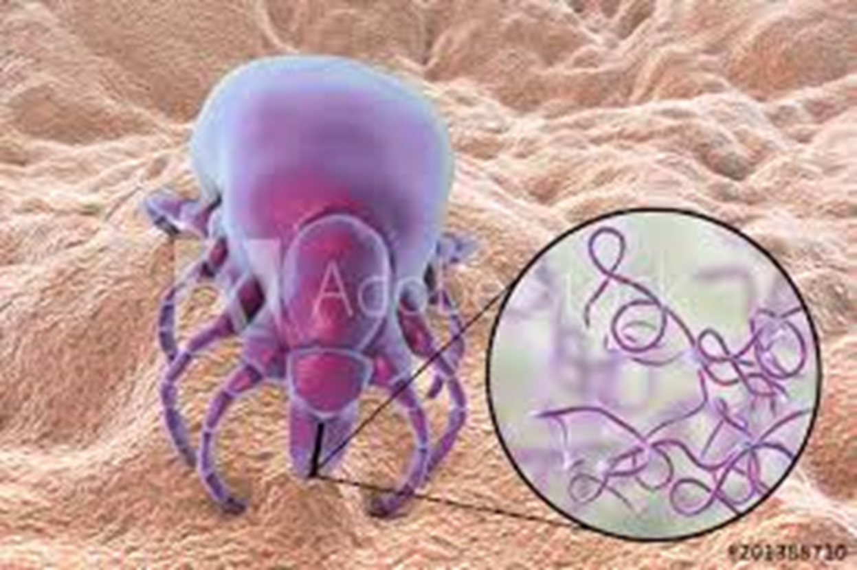
Lyme borreliosis

Slide 6
Lyme borreliosis pathogenesise
Kontamináció:
A spirocheta a kullancs „nyálával” a bőrbe kerül
3-32 nap (átlag 7 nap) inkubáció után migráció indul testszerte
Primer ECM, a kórokozó a bőrben perivascularis infiltratiot okoz következményes gyulladással
Távoli invázió:
lymphaticus (regionális nyirokcsomók megnagyobbodása)
bőr vascularisation keresztül kerül a véráramba szekunder annuláris léziókat okozva, valamint minden szervet elérve - dominánsan: izületek, idegrendszer, szem, szív (USA-ban 4-10%?, Európában 0.3-0.4%)

Slide 7
Erythema chronicum migrans és lymphocytoma

Slide 8
Lyme betegség kardiológiai tünetei
Korai szakban Késői szakban
általános rossz közérzet szívelégtelenség tünetei:
fáradékonyság, fulladás
kimerültség, szapora szívdobogás
bizonytalan mellkasi fájdalom, oedema
szédülés, cyanosis
collaptiform rosszullét, szív felett zörej
ájulás
HIRTELEN SZÍVHALÁL!
TELJES TÜNETMENTESSÉG IS LEHET!

Slide 9
Vizsgálatok
Laboratóriumi leletek
Mérsékelt We, fvs szám, totál immunglobulin szint emelkedés
Diszkrét májfunkciós eltérések: totál bilirubin és gamma-GT szint emelkedés
Szerológiai vizsgálatok:
ELISA – IgM, IgG – a vérvétel ideje, a titer szintje és változása informatív
Western blot
PCR
EKG, Mellkas röntgen, Echocardiographia
Gallium szcintigráfia
MR
Kórokozó kimutatása szövetekből (endomyocardialis biopsza), vérből, cerebrospinális és izületi folyadékból: tenyésztéssel, immunhisztokémiai eljárással, fény-, elektron- és sötét látóteres mikroszkópos vizsgálattal

Slide 10
Lyme borreliosis kardiológiai manifesztációi I.
Az elsődleges megbetegedés után 4-8 héttel lépnek fel, 2-6 hét alatt megszűnhetnek.
Legjellemzőbb a szerzett vezetési zavar:
SA block
intraatrialis
I-II-III⁰ AV block (a betegek 80-90%-ban magas fokú az AV block) rapid váltakozás!
JTSZB, BTSZB – alteráció
Ritmuszavarok
SVES-ek, VES-ek
Pitvari tachycardia, mely váltakozhat bradycardiával
Kamrai tachycardia
Paroxysmalis pitvarfibrillatio
Rövid asystolia,
pótritmus széles QRS-sel

Slide 11
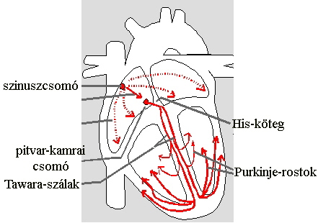
A szív ingerképző és ingervezető rendszere

Slide 12
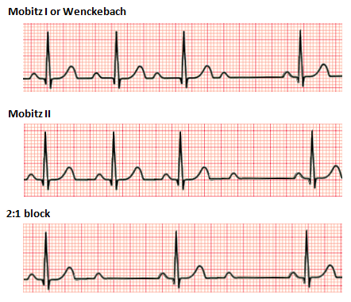
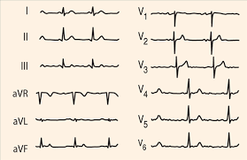
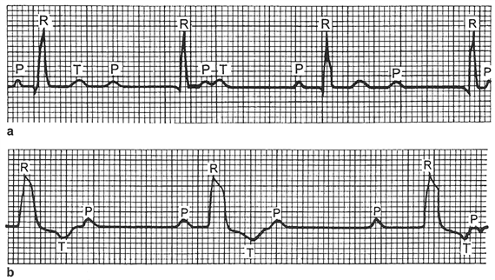
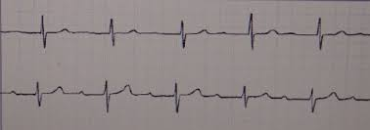
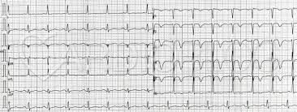
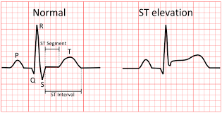
Norm. EKG görbe
III. fokú AV block
II. fokú AV block
I. Fokú AV block
ST elevatio
T hullám inverzió

Slide 13
III⁰ AV block differenciál diagnózisa I.
Infekciós: igazolás klinikai és laboratóriumi vizsgálatok segítségével
Treponema pallidum Diphteria Yersinia enterocolitica Coxsackie A és B vírus Echo vírus Adenovírus Influenza A vírus Hepatitis B vírus | Ebstein Barr vírus Mumpsz vírus Polyomyelitis vírus Varicella vírus Toxoplasma Rickettsia (Chaga’s betegség)

Slide 14
III⁰ AV block differenciál diagnózisa II.
Nem infekciós eredet
Coronaria betegség Szívműtét után Gyógyszerek Congenitalis Idiopathiás sclerodegenerativ (Lenegre syndroma) | Fibrocalcinosis (Lev betegség) Reumás láz Polyarthritis SLE Amyloidosis Myxoedema

Slide 15
Lyme borreliosis kardiológiai manifesztációi II.
Acut myocarditis – általában enyhe, rövid lefolyású, spontán gyógyuló
T hullám inverzió, ST depresszió
Fulmináns myocarditis!
Acut myopericarditis − ST elevatio, emelkedett biomarkerek
Exsudativ pericarditis – ST elevatio - tamponád is!
Pancarditis
Fibrines pericarditis – konstrikció
Pangásos szívelégtelenség – relatív mitralis insuffitientia

Slide 16
Lyme borreliosis kardiológiai manifesztációi III.
.
Késői disszeminált szakasz
Coronaria aneurysma
Dilatatív cardiomyopathia – 1990/1991- ben Stanek és mtsai vetették fel először a borreliosis kóroki szerepét
Endémiás területen észlelt, újkeletű, terápiára rezisztens DCM-ben gondolni kell rá!
Feltételezés: chronikus gyulladás vagy a myocardiumban perzisztáló baktérium/antigén triggerelt autoimmun folyamat eredménye

Slide 17
Dilatativ cardiopathia

Slide 18
Lyme carditis szövettana
Hyperacut szakban: diffúz lymphocytás és plasmasejtes interstritialis infiltráció, a myocardiumban elszórtan néhány macrophag, az endocardium oedemás – a lymphocyták és plasmasejtek különböző vastagságú felrakódása jellemzően plaque vagy szalagszerű
A szívizomrostok necrosisa is előfordul
A kiserek megvastagodnak – mononucleralis sejtek infiltrálják, az endothel sejtek megduzzadnak
A nagyobb ereknél adventitialis infiltratio, reticulin rost csökkenés, kollagén depozitumok kialakulása jellemző
Késői szakban az interstritialis kötőszövet proliferációja, a szívizomrostok kiterjedtebb necrosisa, az endocardialis és interstritialis régió fibrosisa alakulhat ki

Slide 19
Nincs definitív, tényeken alapuló irányelv a Lyme carditis diagnózisának felállítására és a kezelési stratégia meghatározására!

Slide 20
Suspicious Index in Lyme Carditis
(SILC Score)
Sensitivitás: 93 %
Tünetek , EKG eltérés | 2 pont
Szabadtéri tevékenység/endémiás terület | 1 pont
Férfi (férfi:nő – 3:1) | 1 pont
Kullancs csípés | 3 pont
Kor <50 év | 1 pont
ECM (40%-ban) | 4 pont
Alacsony rizikó: 0-2 pont
Közepes rizikó: 3-6 pont
Magas rizikó: 7-12 pont
JACC 2019

Slide 21
Intravénás és per os antibiotikus kezelés Lyme carditises felnőttekben
 |  | Kezelés időtartama
Antibiotikum | Dózis | Súlyos klinikum | Enyhe klinikum
Intravénás
Ceftriaxon | 2 g iv. 1x1 nap | 10-14 napig (max. 28) | -
Per os
Doxycyclin | 2x100 mg/nap | iv. AB után 4-6 hétig | 14-21 nap
Amoxicillin | 3x500 mg/nap
Cefuroxim | 2x500 mg/nap
JACC 2019

Slide 22
Lyme carditis - magas fokú AV block, kezelési stratégia
Magas fokú AV block
SILC score
Standard kezelés alacsony közepes magas
Szerológiai tesztek
Empirikus AB terápia kezdése
Bradycardia észlelése
Tünetmentes tünetek
Szoros monitorozás ideiglenes PM
Standard kezelés pozitív szerológia?
NEM
JACC 2019

Slide 23
Pozitív szerológia
IGEN
Iv. AB folytatása 10-14 napig
majd p.o. AB 4-6 hétig
Végleges PM fontolása 1:1 vezetés visszaáll 14 napon belül?
Stressz teszt
(Betegség észlelése után >10 nap)
Végleges PM Wenckebach pont Amb. EKG 4-6 hét múlva
90-120 bpm
Stressz teszt ismétlése 4-6 hét múlva
Wenckebach pont
NEM
IGEN
<90 bpm
>120 bpm
<90 bpm
≥90 bpm
JACC 2019

Slide 24
ESET I.
Annals of Internal Medicine 2019. október
57 éves férfi (Vermont)
1 hetes panaszok: láz, kimerültség, nehézlégzés, mellkasi fájdalom
Mellkas és felső végtagok bőrén multiplex erythematosus maculák
EKG: I° AV block – PR intervallum: 220 msec.
Háziorvos Lyme betegség gyanúja miatt tesztet kér: ELISA és IgM Western blot 2 nap múlva pozitív. Terápiában nem részesült!
8 nappal később SBO-ra kerül állapot romlás miatt – Lyme kór gyanúja miatt fertőző betegségre szakosodott orvos vizsgálatra időpontot ad. Terápia továbbra sem indul!
4 nappal később a beteget klinikai halál állapotában találják –a resuscitatio eredménytelen

Slide 25
ESET II.
Annals of Internal Medicine 2019. október
49 éves nő (Massachusetts)
SBO-ra kerül: súlyos fejfájás, hányinger, hányás
EKG, koponya CT: érdemi eltérés nincs
Terápia: infúzió, iv. antiemeticum, analgeticum
Dg: fejfájás – hazabocsájtják
2 héttel később háziorvoshoz megy – 2 alkalommal vizelet és széklet incontinencival járó eszméletvesztést, folyamatos kimerültséget, nehézlégzést, hányingert említ
EKG: III. fokú AV block – kardiológus monitorozást, Lyme szerológiát rendel el
2 nappal később IgM, IgG ELISA és IgG Western blot pozitív – Doxycyclint indikálnak.
Egy nappal később, mielőtt az első adag AB-t megkapta volna – R-on-T kamrai tachycardia lép fel – keringés összeomlik – eredménytelen resuscitatio

Slide 26
Mindkét betegnél postmortem histopathológiai vizsgálat történt
Mindkét betegnek lymphohystiocytas pancarditise volt, melynek hátterében immunhisztikémiailag és molekulárisan is igazolt Borrelia burgdorferi fertőzés állt
A spirochetakat direkt ki tudták mutatni az endocardiumban
Az ajánlások célzott teszt vizsgálat elvégzését, empirikus antibiotikus kezelés haladéktalan elkezdését indikálják Lyme-kór gyanúja esetén
Egyértelmű tünetek, magas rizikót jelző EKG eltérések: I. fokú AV blocknál PR >0.3 sec., magas fokú AV block, széles QRS-el járó pótritmus és alteráló szárblock észlelésekor átmenetileg külső PM alkalmazására lehet szükség.
Bizonytalan tünetek esetén babesiosis és anaplasmosis irányában is javasolt célzott vizsgálatokat végezni.

Slide 27
ESET III.
23 éves ffi - élsportoló (Szeged)
1996-ban: mellkasi dyscomfort, néhány másodpercig tartó szédülés
EKG, 24 h-ás EKG Holter monitorozás: változó fokú AV block, junctionalis pótritmus (max. RR távolság < 3000 msec.)
Dg: vírus carditis utáni státusz – sport felfüggesztésének javaslata
Sorozat EKG során max. RR távolság: 5569 msec. – végleges PM indikáció
Ismételt kórelőzmény felvétele: nyakon kullancs csípés – ECM nem volt
24-ás EKG Holter monitorozás: sinus ritmus – sinus aritmia, fr.: 35/min. (nappal is) - 150/min., változó fokú AV vezetési zavar, Wenckebach periodicitas, junctionalis pótütések és ritmus.
Minden rutin teszt normál, terheléses EKG (15 METs), echocardiographia eltérés nélkül, coronarographia negatív.

Slide 28
ESET III.
Vírus szerológia negatív, AST: norm. Lyme teszt: Western blot negatív
PAH: határérték eredmény
Sötét látóteres mikroszkópos vizsgálat spirochetakat mutatott ki
Dg.: szeronegatív Lyme Borreliosis
Kezelés: i.v. 2x2 g ceftriaxon/nap és p.o. ciprofloxacin 2x500 mg/nap - 30 napig,
majd 2x100 mg p.o. doxycycline és 2x500 mg ciprofloxacin 30 napig
A kezelés megkezdése előtti napon és a kezelés első napján 40 mg prednisolon a Jarsch-Herxheimer reakció elkerülésére
A vezetési zavar megszűnt – PM-t nem kapott – I. osztályú játékengedélyét visszakapta

Slide 29
Köszönetnyilvánítás
Dr. Pusztai Erzsébet – Dr. Mikola István – Dr. Kamarás György
Dr. Shun Ling – Los Angeles
Dr. Tahy Ádám
Dr. Bózsik Béla Pál
Prof. Dr. Veress Gábor – Dr. Tóth Valéria
Dr. Kiss József – Dr. Tihanyi László – Dr. Salamon Csaba – Nővérek
Kovács Andrea Margit

Slide 30
KÖSZÖNÖM A FIGYELMET!

